Slide 1
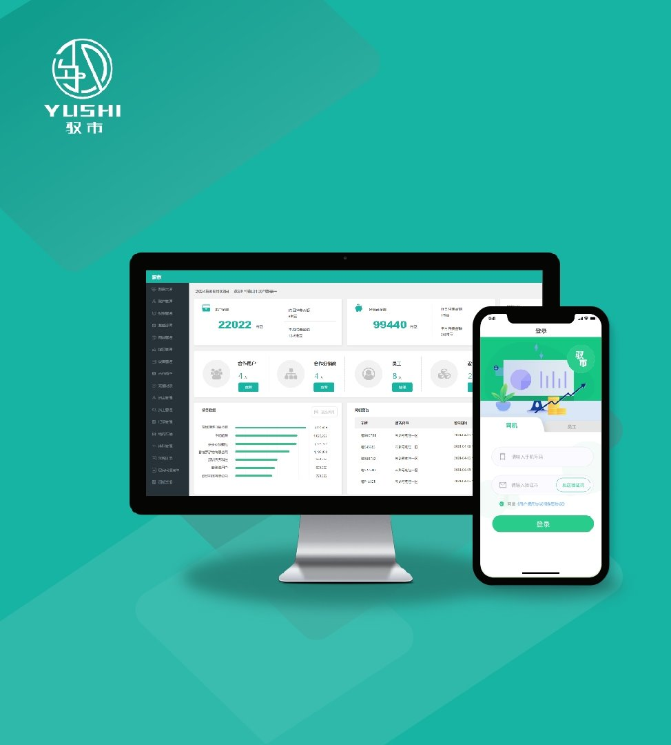
驭市 · 产运销
齐货 齐账 齐秩序
驭市 驭策 驭省心
亮中科技（深圳）有限公司

Slide 2
采购商城 - 发布商品
发布商品
种类
矿场
出售
类型
价格
采购
商城
用户
采购
分销商代理
线上采购
1.提高工作效率：引入互联网云平台信息化和物联网智能化技术，大幅度减少人工干预降低交易成本、提高交易效率，实现快速响应。
2.优化资源配置：可通过对在线数据的实时分析和处理，实现煤矿资源的精准匹配，有助合理调配人力、物力，提高资源利用率。
3.推动产业升级：产运销三位一体智能煤矿平台是煤矿产业升级的重要方向之一，通过引入智能化、自动化提升整体的科技含量和竞争力，推动煤矿产业可持续发展，提高整体效益。

Slide 3
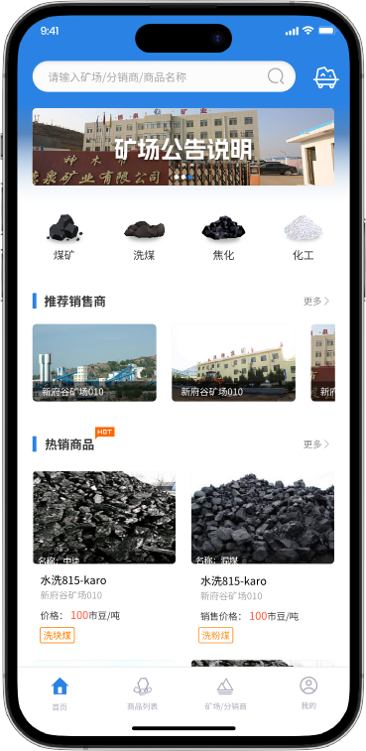

采购商城 - 用户采购
突破地域限制
便捷性和效率
规范性
可以通过采购商城采购或销售到各地，极大的拓宽了市场。
可以快速发布产品信息或下单采购，随时进行煤类产品交易。
商城具有规范的交易流程和标准，可以确保交易公平性与透明性，并有认证服务确保质量与安全。
扩大品牌影响力
可调整性
提高客户满意度
展示自身品牌和产品优势，提高品牌知名度。吸引更多潜在客户，提高市场份额。
实时跟踪市场需求和价格波动情况，即时调整销售策略和产品结构，以适应市场需求变化。
提供便捷、透明的交易体验，满足多样化需求。同时提供售后服务和技术支持，提高客户满意与忠诚度。

Slide 4
司机接单 - 在线运输
1
2
3
司机接单运输
驶往矿场等待区排队
等待呼叫进入矿场
6
5
4
装煤
轻车过磅
进入矿场
7
8
9
重车过磅
驶离矿场
完成运单
与线下运输的优势对比
高效性
在线运输实现了信息的实时传递和处理，司机可以更快的接收到任务，提高运输效率。
便捷性
通过在线APP，司机可以随时接收任务，无需前往指定地点进行繁琐的纸质文件交换，使运输过程更加便捷。
实时性
允许货物信息的实时更新与查询，货主与司机随时可以掌握运输状态、位置到达信息，便于更好跟单和调整计划。
透明性
公开透明的交易环境，货主和司机可以查看运输时间、路线、价格等信息，减少信息不对称与欺诈行为。
智能化
具备智能调度、路线规划、货物追踪等功能、减少空驶时间和成本，提高运输效率。
资源整合
将多个运输任务进行集中管理和调度，实现车辆、货物等资源有效整合和优化配置。

Slide 5
车辆装货 - 全程自助
全程自助
车辆于排队区域等待呼叫，呼叫后车牌自动识别进入矿场，自助进行轻车过磅、装煤、重车过磅结算，车牌自动识别驶离矿场，驾驶员自助完成运输单。
车牌识别入矿
过磅自动计量
车牌识别装煤
车牌识别出矿
员工协助
保安开闸协助
装煤员协助
闸机、地磅故障或特殊情况下，可寻求矿场员工之保安、装煤员、计量员进行协助。
计量员协助

Slide 6
用户分级 - 销售采购
地质勘测、矿山开发、采矿作业、加工与提炼、商品供应给下游分销商或直销于用户。
矿场
合作
Mine
合作
驭市
分销商
用户
Distributor
Buyer/Purchaser
丰富的市场信息与客户资源，准确把握市场趋势与客户需求，资金实力与灵活解决方案。
最终用户或消费者，可以是发电、制造、冶炼、建筑等企业，从分销商或矿场购买资源来满足市场需求。
合作

Slide 7
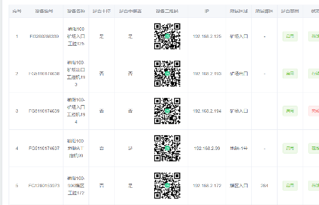
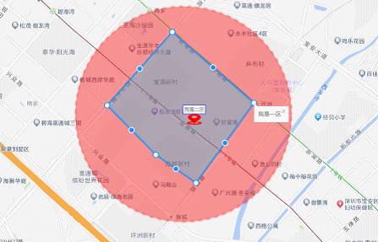
矿场配置 - 设备和区域
矿场配置
配置矿场的地址，车辆容量、装煤浮动值、是否有排队等待区等。
平台与对应工控机、摄像头、道闸、地磅进行数据连接和交互。
等候区配置
为那些不能立即进入煤矿的车辆提供的排队等待区域，可以作为一个缓冲区，用于容纳增加和延迟的车辆，同时通过监控进入远程排队区的超时时间和煤种呼叫次数，管理员可以更好的了解运营情况，并作出相应的调整。

Slide 8
员工与司机管理
1
员工管理
对矿场内员工如保安、装煤员、计量员等进行功能配置，并对其进行管理
2
司机举报
司机在等待区域中，对其他插队、违规司机进行举报。
3
司机警告
对进行插队、违规、滞留超时等特殊状态车辆进行警告通知。
4
司机禁用
运输司机因违规行为被警告多次，或造成损失的，将会被系统禁止继续运输。

Slide 9

车辆管理
场内车辆管理
车牌号
进矿时间
运输订单
司机名
滞留时常
变更状态
联系方式
根据车牌号、司机名、联系方式来判断车辆进矿时间、与车辆在矿场内停留的市场。
根据滞留时常对运输车辆状态做判断，从而管理该车辆运输单状态。
内部车辆管理
对矿场内员工与其他内部车辆进行管理，包含该车辆配置司机与联系方式、出入记录查看。
对车辆通行时长进行限制，包括不限时间、限制时间、限制次数。

Slide 10
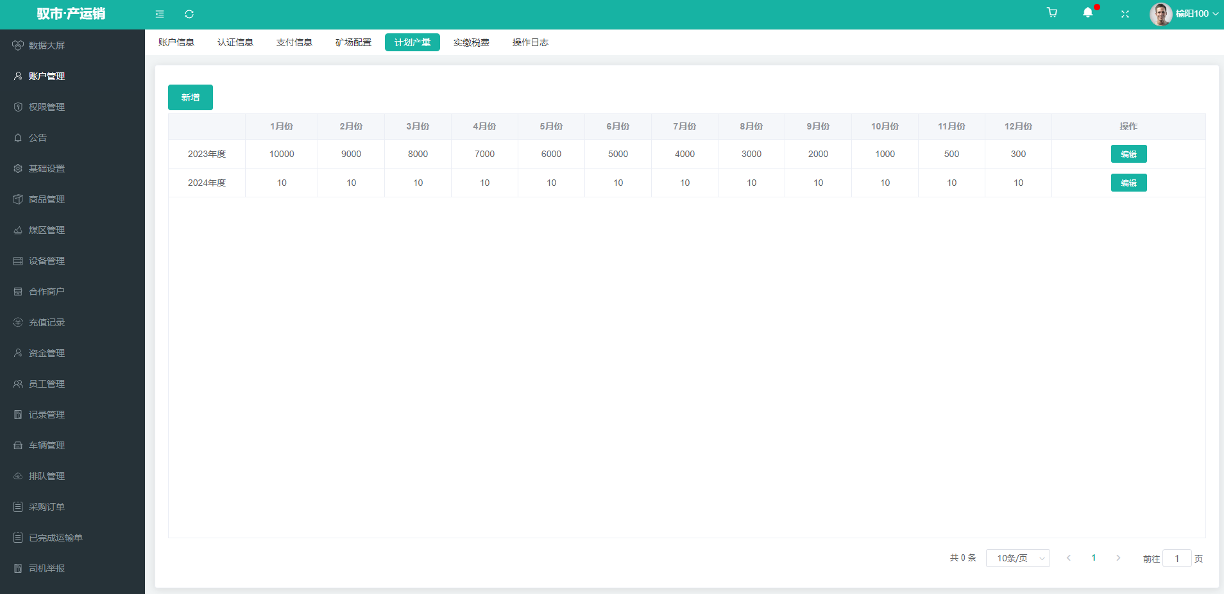
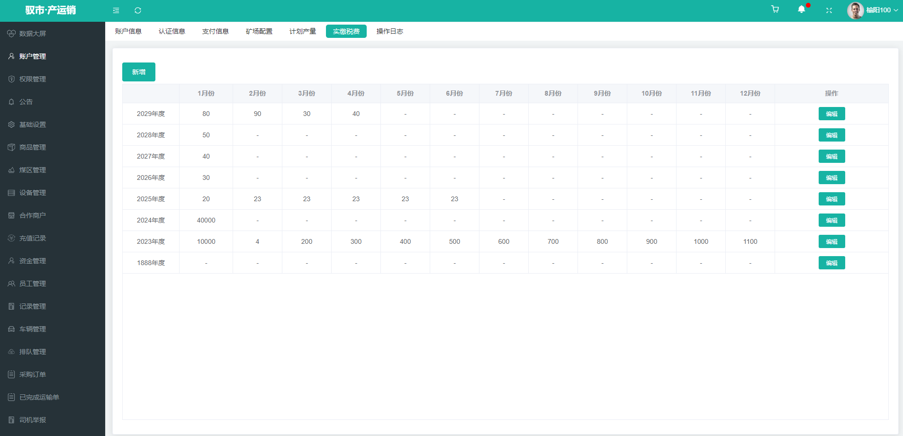
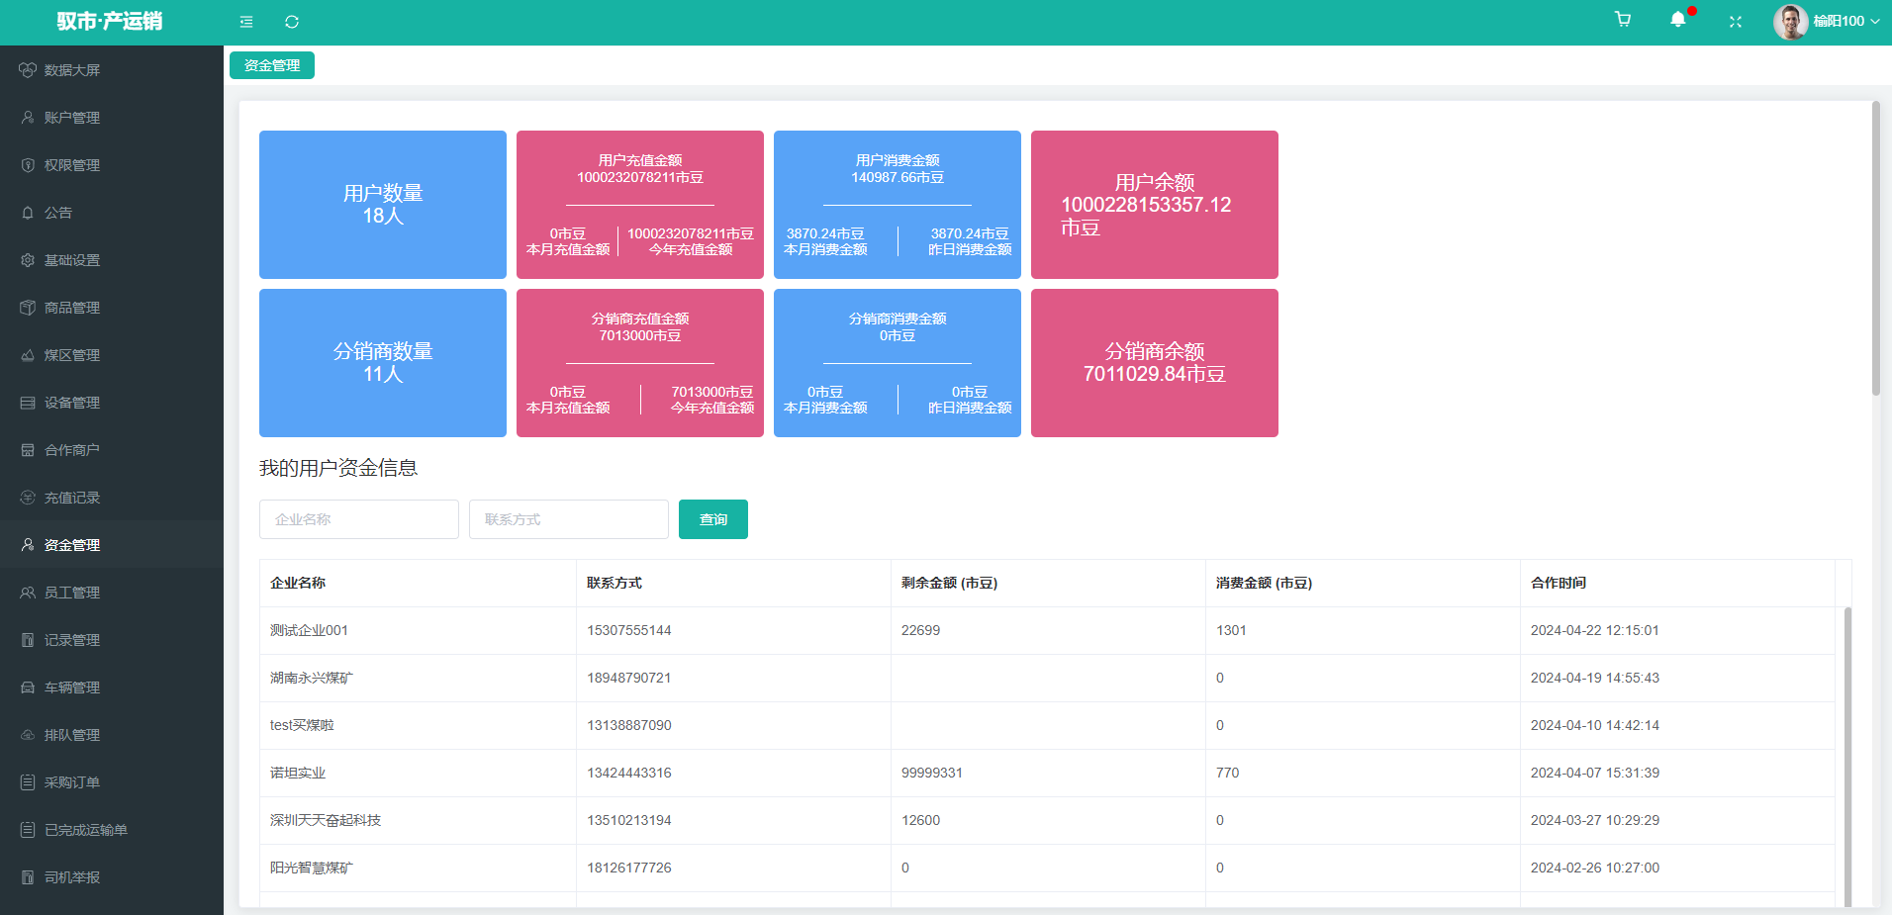
产量、资金、税费
计划产量
有助于企业制定生产计划、安排资源、控制成本、预测收益。
实缴税费
矿场对于不同时期的税费录入，传输至数据大屏进行综合税费展示。
资金记录
对矿场内合作用户的消费记录进行统计与查询。

Slide 11
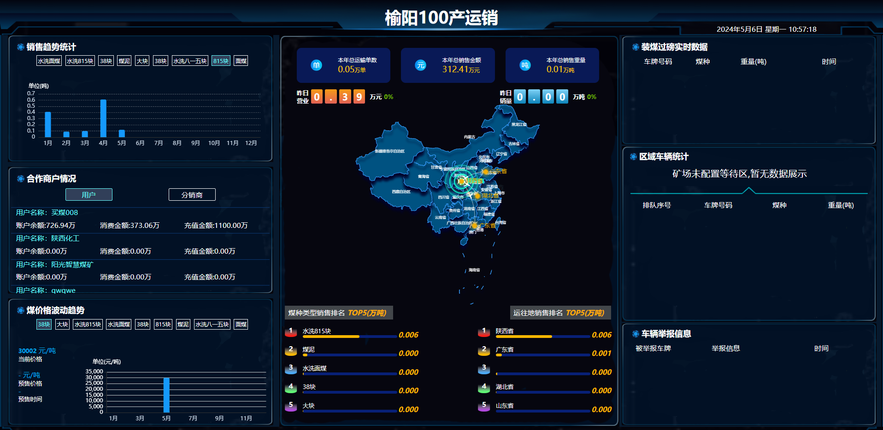
实时统计 - 数据大屏
产运销数据大屏
煤矿数据大屏是一个集成多种关键信息和数据展示的可视化工具，用于实时监控和管理煤矿的各种运营数据。
煤矿数据大屏通过集成这些关键信息和数据，为煤矿企业提供了一个全面、实时、可视化的管理工具，有助企业优化决策、提高效率、降低成本、提升竞争力。
1
2
3
销售趋势
合作商户
煤价格波动趋势
快速了解销售情况，预测未来销售趋势，以便及时调整销售策略。
能够清晰地看到与哪些商户建立了合作关系，以及这些合作商户的业绩情况。
了解哪些煤炭种类更受市场欢迎，以便优化生产结构。
4
5
6
销售地排行
区域车辆统计
车辆举报信息
了解哪些地区的市场需求更大，以便制定有针对性的销售策略。
了解车辆分布情况，优化运输路线，提高运输效率。
加强车辆管理，确保运输安全，同时及时处理违规行为，维护企业形象。

Slide 12
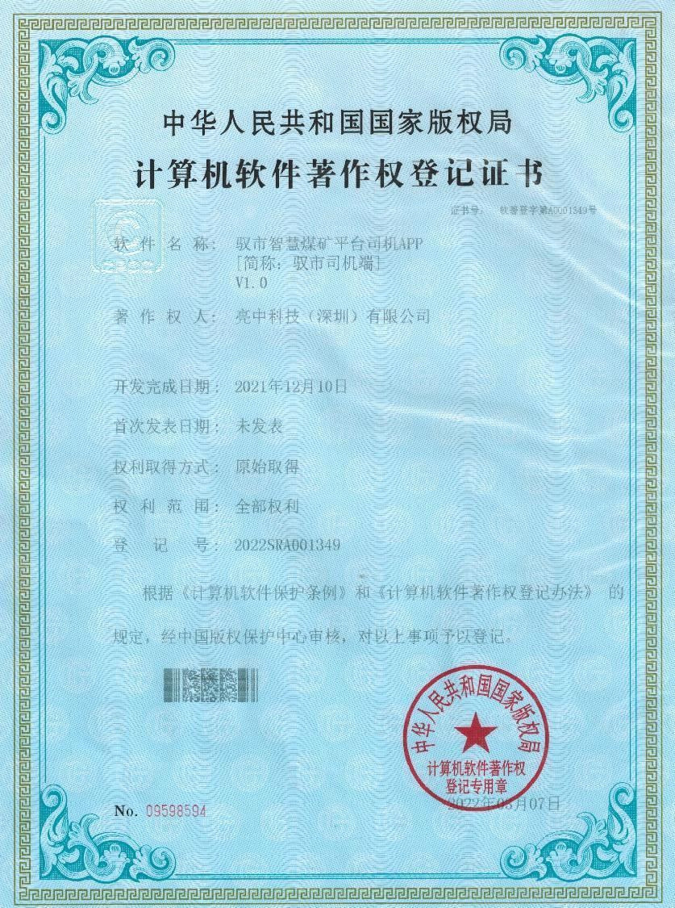
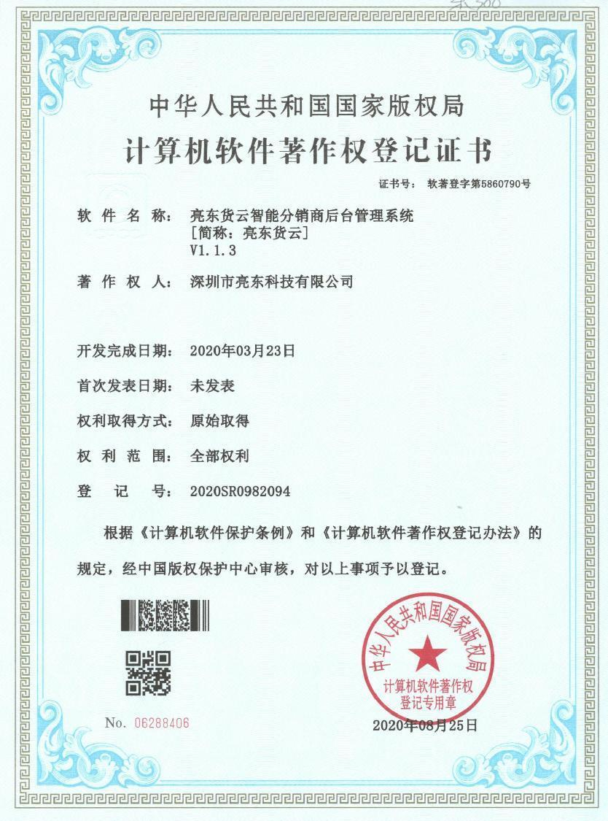
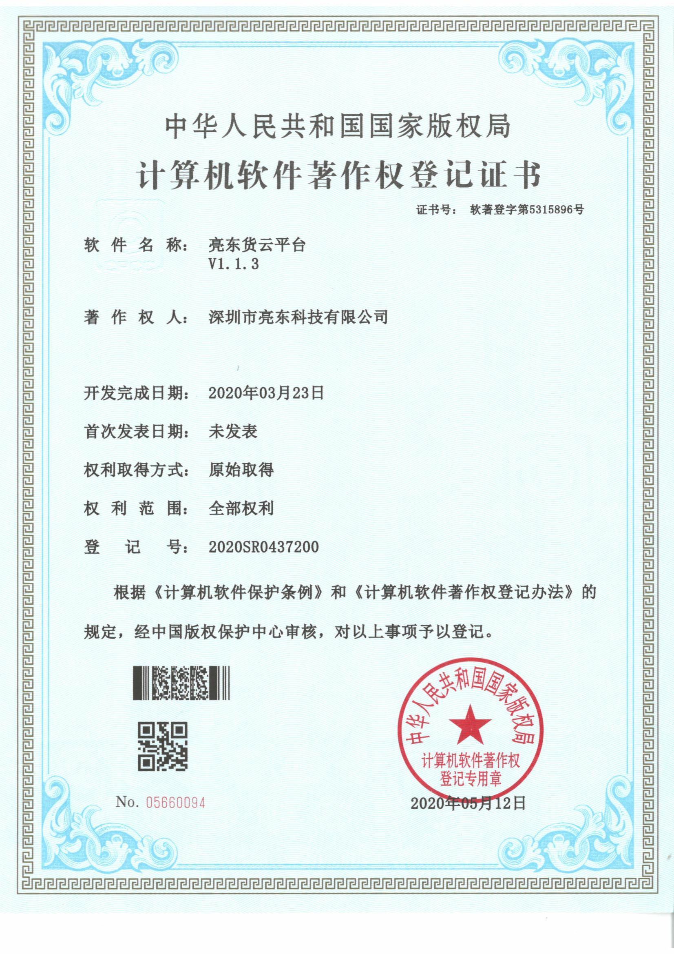
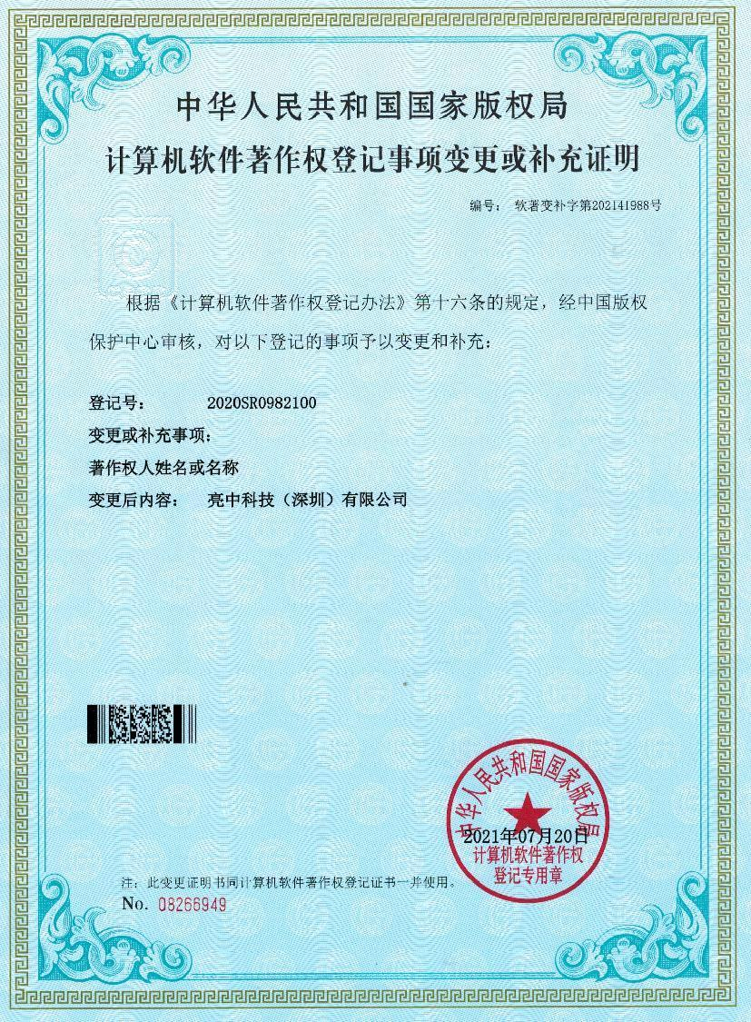
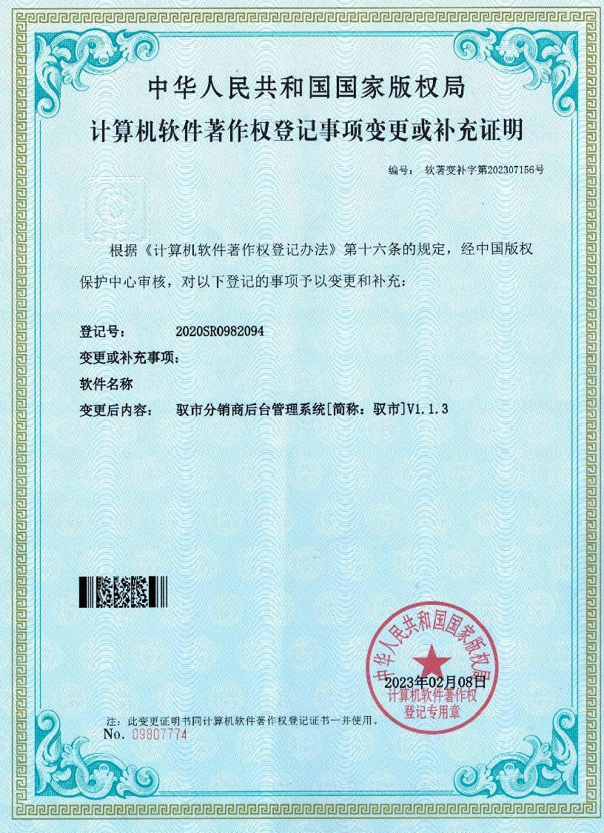
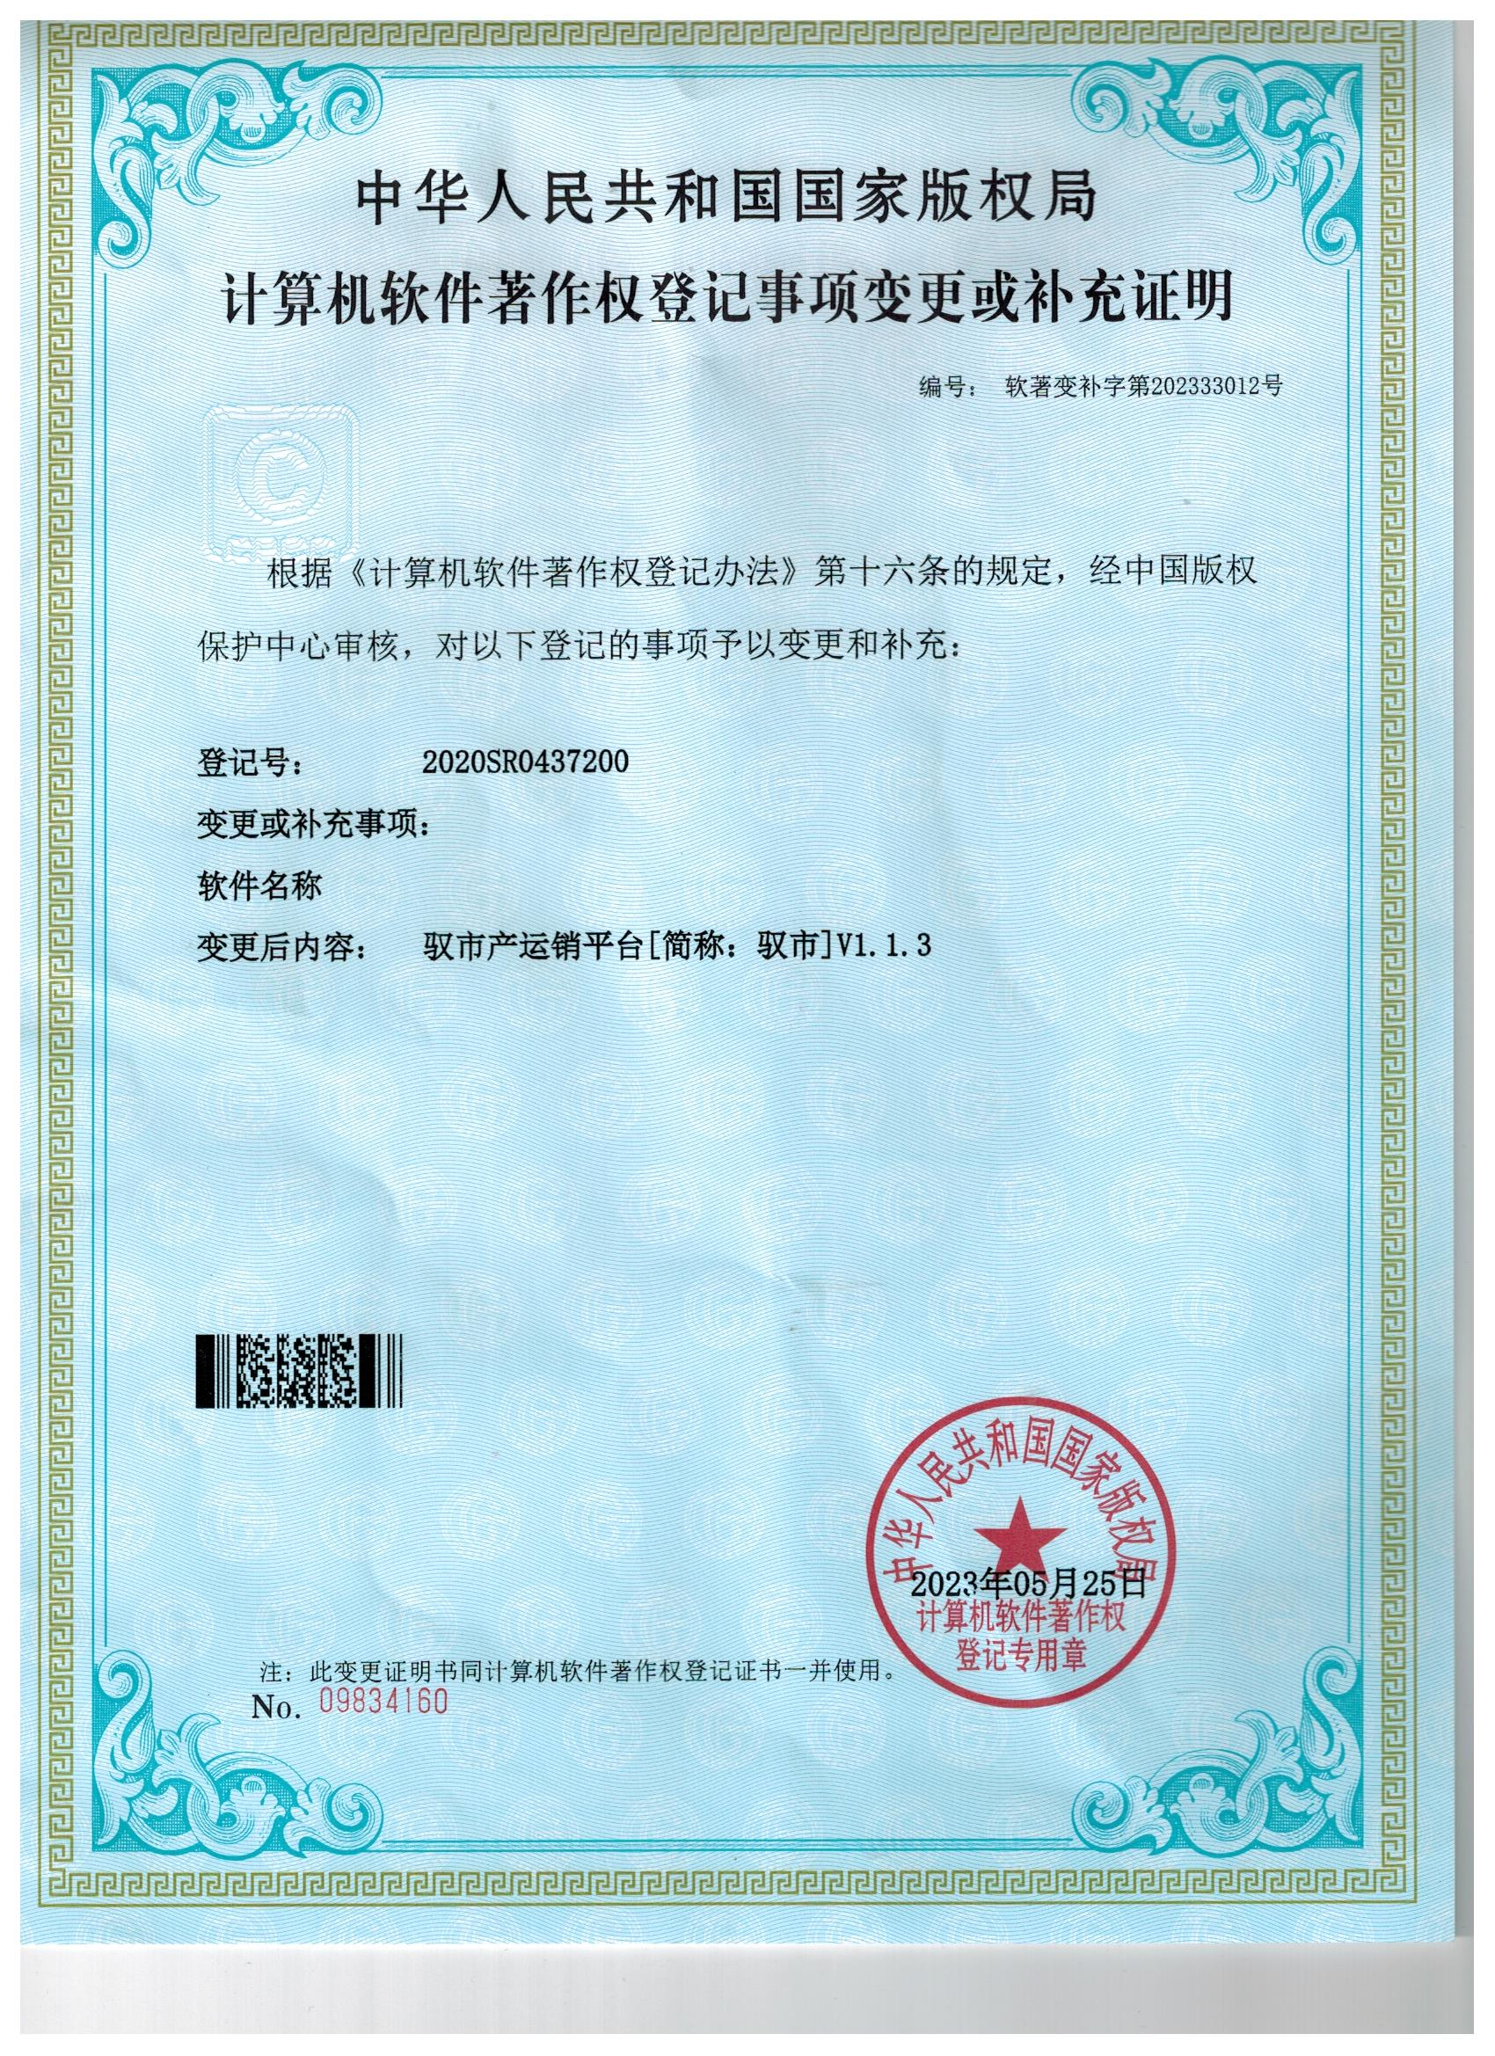
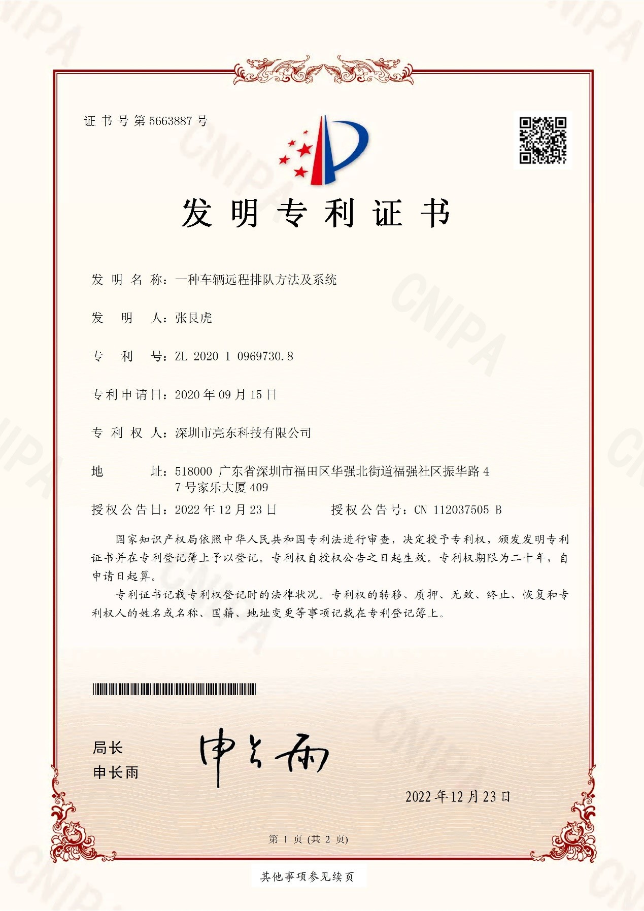
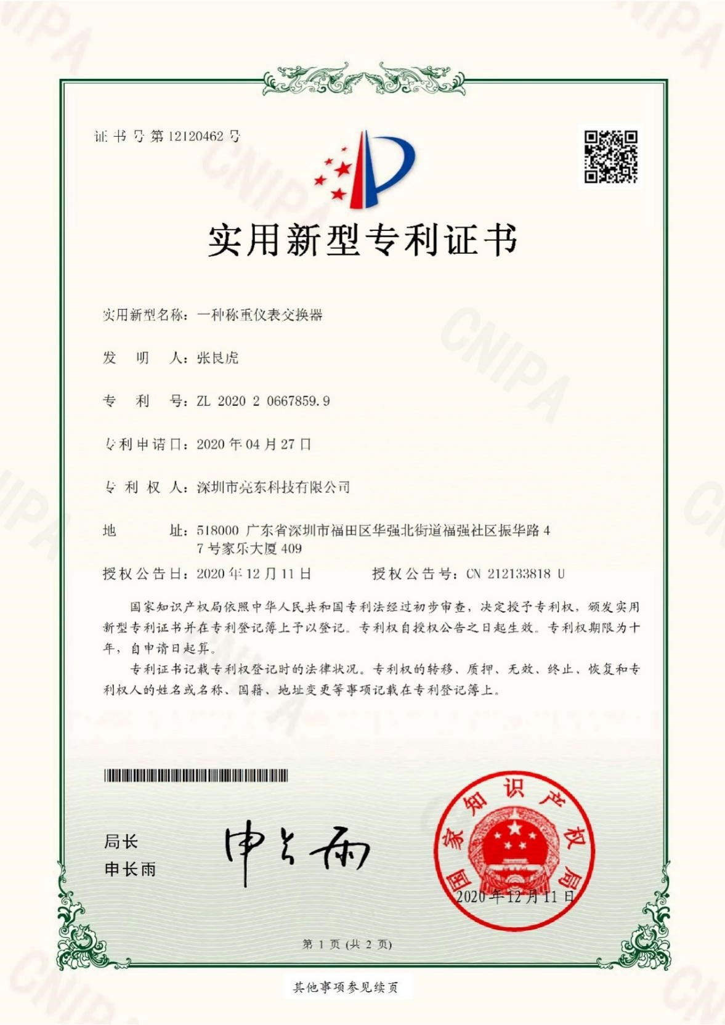
资质荣誉

Slide 13
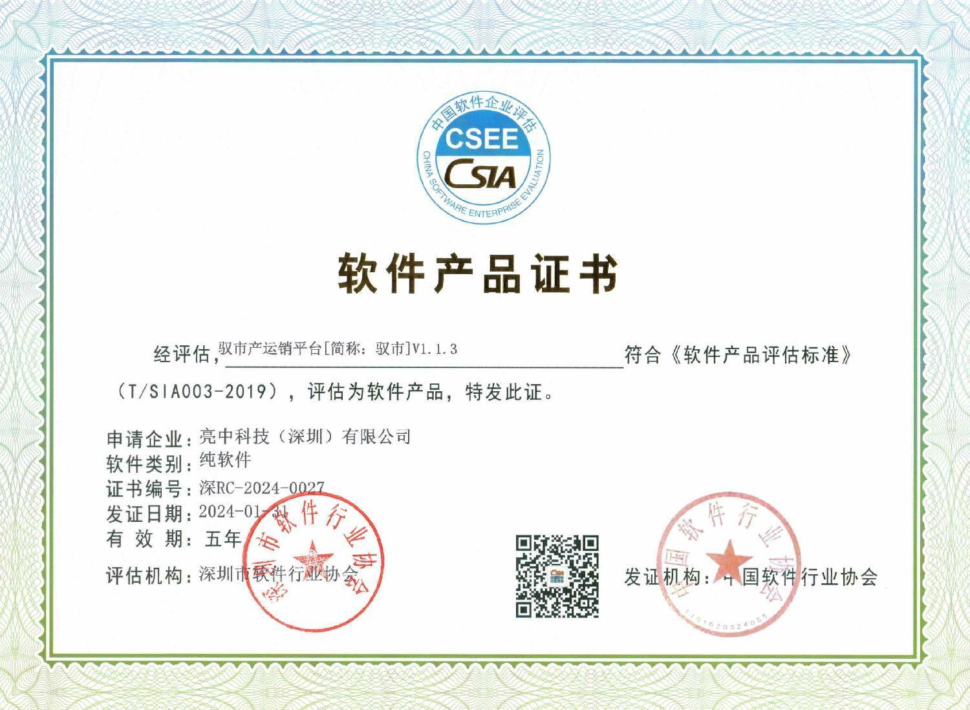
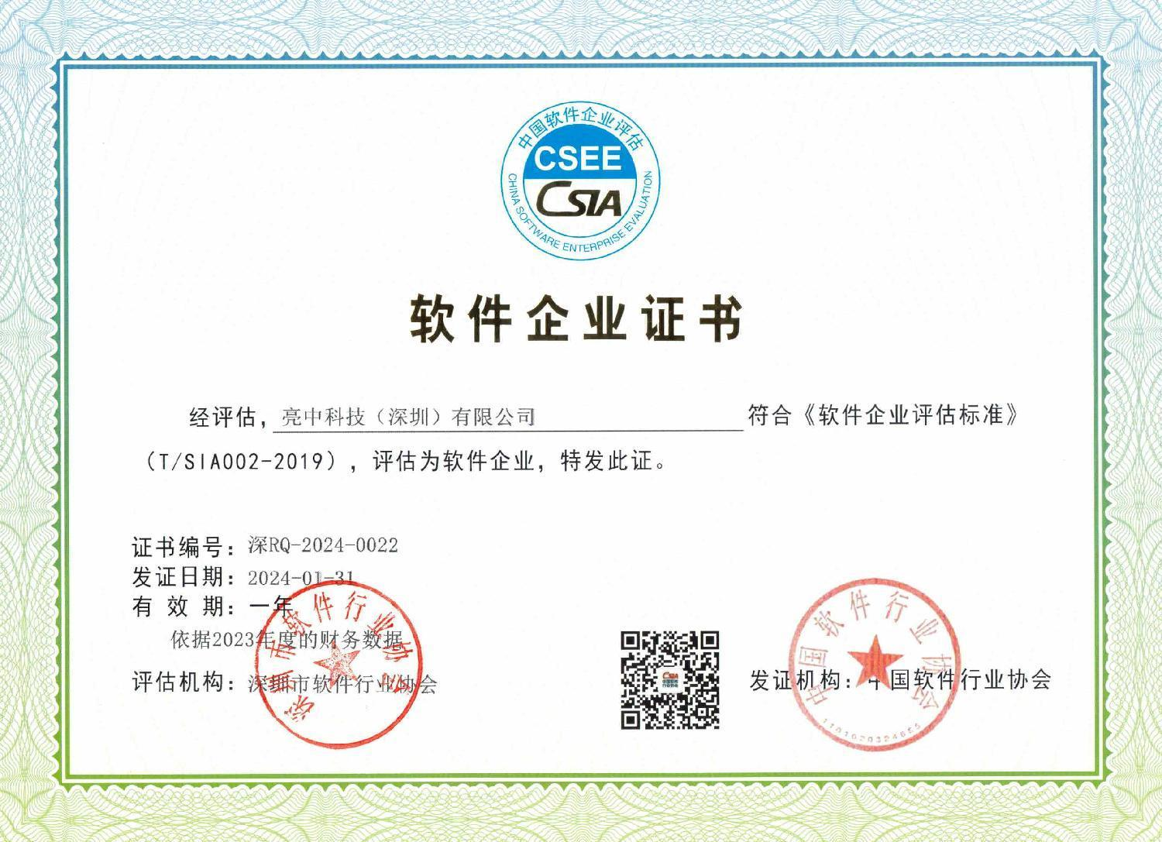
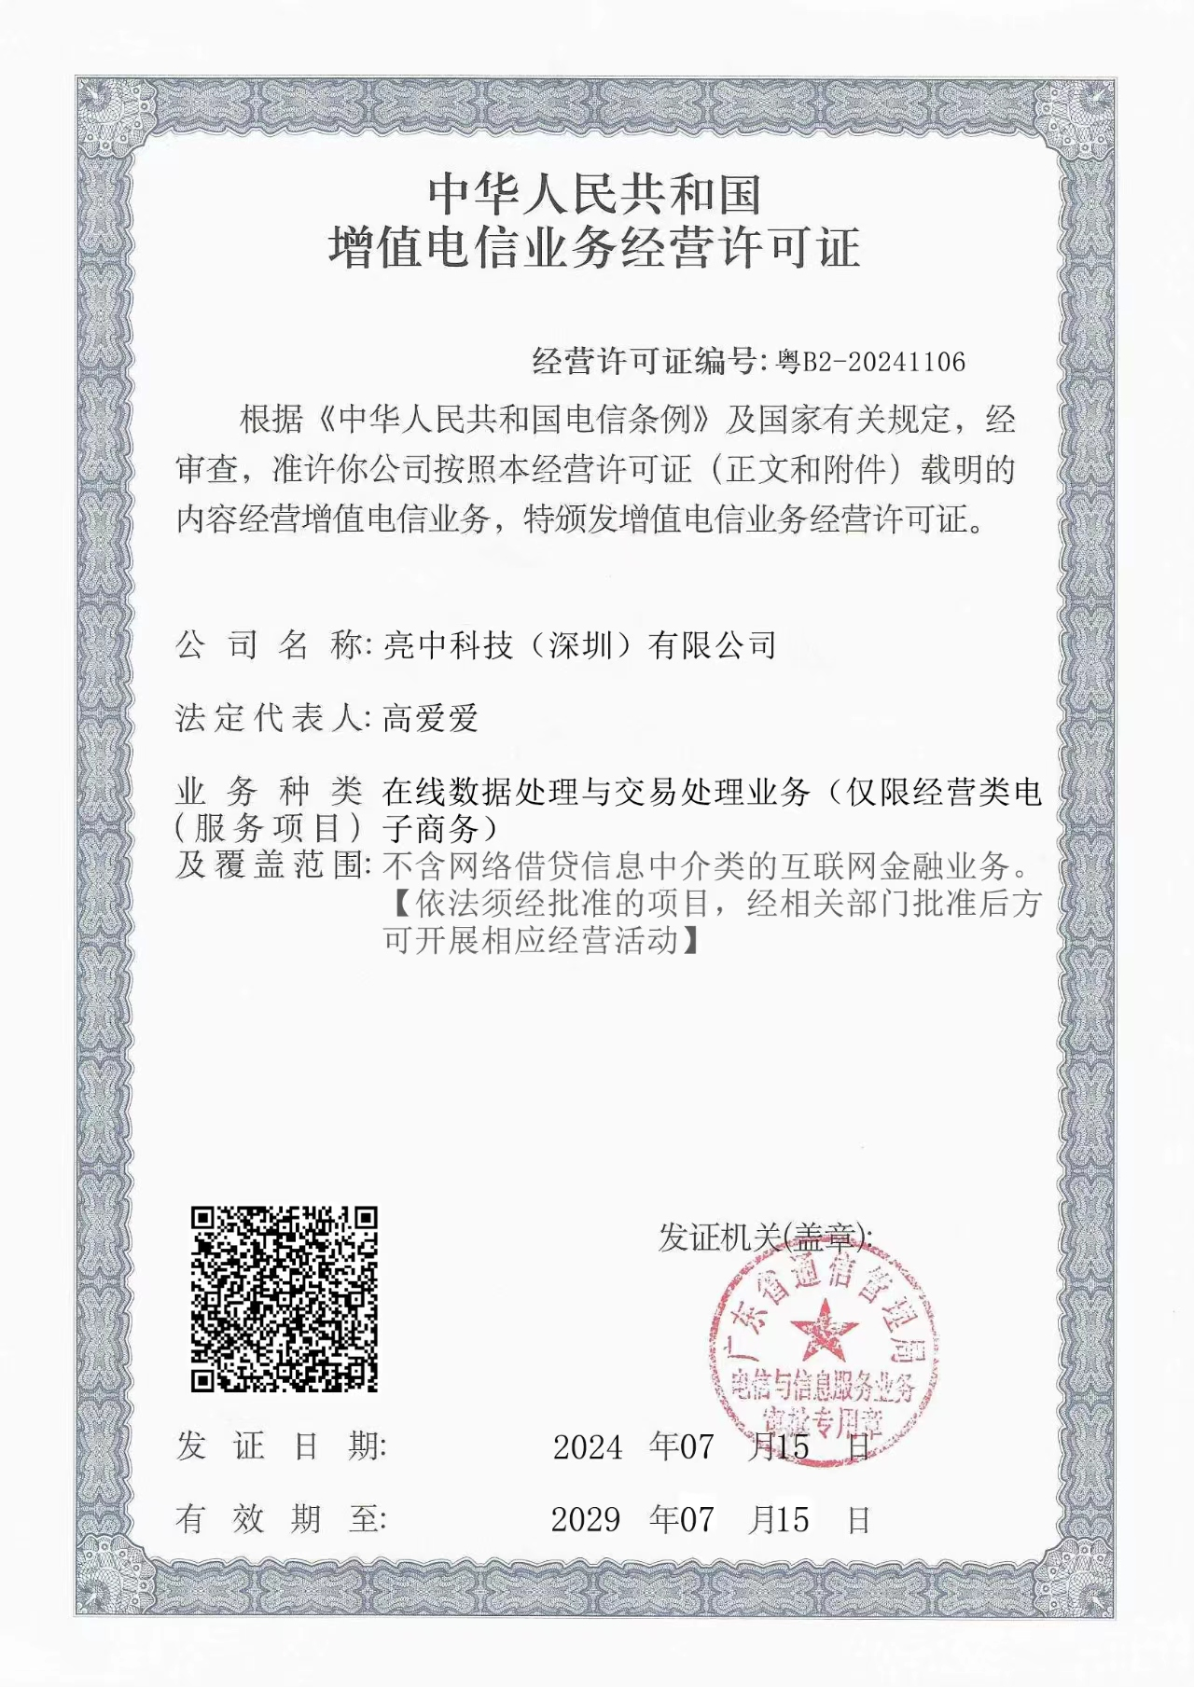
资质荣誉

Slide 14

驭市 · 产运销
建
产
运
销
首选驭市
亮中科技（深圳）有限公司

